Slide 1
Оценка соответствия требованиям технического регламента Таможенного союза ТРТС014/2011
«Безопасность автомобильных дорог»
Галактионов Илья Александрович - Ответственный секретарь ТК/МТК418 «Дорожное хозяйство»

Slide 2
Правовые основы действия технических регламентов
Статья 15.4 Конституции РФ: Общепризнанные принципы и нормы международного права и международные договоры Российской Федерации являются составной частью ее правовой системы. Если международным договором Российской Федерации установлены иные правила, чем предусмотренные законом РФ, то применяются правила международного договора
Статья 53 Международного договора о Евразийском экономическом союзе от 24 мая 2014 года: Со дня вступления в силу технического регламента Союза на территориях государств-членов соответствующие обязательные требования к продукции или к продукции и связанным с требованиями к продукции процессам проектирования …, установленные законодательством государств-членов или актами Комиссии, действуют только в части, определенной переходными положениями, и с даты завершения действия переходных положений, определенных техническим регламентом Союза и (или) актом Комиссии, не применяются для выпуска продукции в обращение, оценки соответствия объектов технического регулирования, государственного контроля (надзора) за соблюдением требований технических регламентов …
Государства-члены обеспечивают обращение продукции, соответствующей требованиям технического регламента Союза (технических регламентов Союза), на своей территории без предъявления дополнительных по отношению к содержащимся в техническом регламенте Союза (технических регламентах Союза) требований к такой продукции и без проведения дополнительных процедур оценки соответствия (никаких национальных технических регламентов)

Slide 3
Объекты технического регулирования ТР ТС 014/2011
Объекты | Дороги автомобильные общего пользования (п.4 Ст.1) | Улицы населенных пунктов (п.5 Ст. 1)
Процесс проектирования (включая изыскания) | распространяется | распространяется
Процесс строительства | распространяется | распространяется
Процесс реконструкции | распространяется | распространяется
Процесс капитального ремонта | распространяется | распространяется
Процесс эксплуатации | распространяется | распространяется
Элементы обустройства | распространяется | распространяется
Дорожно-строительные материалы и изделия | распространяется | распространяется
Определение Верховного суда РФ от 19.07.2017 г. № 305-АД17-8864: «Исключение из сферы действия ТР ТС 014/2011, установленное его пунктом 5 статьи 1, распространяется непосредственно на автомобильные дороги обозначенных в нем видов, а не на материалы, используемые в строительстве или ремонте»

Slide 4
Презумпция соответствия
Статья 4 ТР ТС 014/2011
Соответствие ТР ТС 014/2011 обеспечивается выполнением его требований непосредственно либо выполнением требований региональных (межгосударственных) стандартов, гармонизированных с этим техническим регламентом
Обочины и разделительные полосы не должны быть ниже проезжей части более чем на 4 см;
На снежном накате не допускается наличие колеи более 30 мм и выбоин высотой или глубиной более 40 мм
Гармонизированными с техническим регламентом документами в области стандартизации считаются межгосударственные стандарты, включенные в:
- Перечень стандартов, в результате применения которых на добровольной основе обеспечивается соблюдение требований технического регламента Таможенного союза «Безопасность автомобильных дорог»
- Перечень стандартов, содержащих правила и методы исследований (испытаний) и измерений, в том числе правила отбора образцов, необходимые для применения и исполнения требований технического регламента Таможенного союза «Безопасность автомобильных дорог» и осуществления оценки (подтверждения) соответствия продукции
Вышеуказанные перечни утверждены Решениями Коллегии ЕЭК № 179 от 29 декабря 2015 г. и № 22 от 28 февраля 2017 г.

Slide 5
Договор о Евразийском экономическом Союзе
В соответствии с п.4 Приложения №9 к Договору, Комиссия утверждает перечень международных и региональных (межгосударственных) стандартов:
в целях выполнения требований технического регламента Союза
в целях проведения исследований (испытаний) и измерений при оценке соответствия
Перечень международных и региональных (межгосударственных) стандартов
Перечень международных и региональных (межгосударственных) стандартов, а в случае их отсутствия - национальных (государственных) стандартов, содержащих правила и методы исследований (испытаний) и измерений, в том числе правила отбора образцов, необходимые для применения и исполнения требований технического регламента Союза и осуществления оценки соответствия объектов технического регулирования
Применение на добровольной основе соответствующих стандартов, включенных в указанный перечень, является достаточным условием соблюдения требований соответствующего технического регламента Союза
В случае неприменения стандартов, включенных в указанный перечень, оценка соответствия осуществляется на основе анализа рисков

Slide 6
Анализ рисков (письмо ЕЭК исх. №16-1164 от 27.07.2017)
Договором, международными договорами и актами Евразийской экономической Комиссии, составляющими право Союза в сфере технического регулирования, не предусмотрено принятие в рамках Союза порядка осуществления анализа рисков при оценке соответствия требованиям технических регламентов Союза
Согласно пункту 2 статьи 52 Договора, технические регламенты Союза имеют прямое действие на территории Союза
В соответствии с положениями пункта 5 Протокола, оценка соответствия объектов технического регулирования проводится в формах
регистрации (государственной регистрации),
испытаний,
подтверждения соответствия,
экспертизы
и (или) в иной форме,
при этом формы, схемы и процедуры оценки соответствия устанавливаются в технических регламентах союза

Slide 7
Презумпция соответствия
Статья 4 ТР ТС 014/2011
- обочины и разделительные полосы не должны быть ниже проезжей части более чем на 4 см
- на снежном накате не допускается наличие колеи более 30 мм и выбоин высотой или глубиной более 40 мм
Перечень стандартов, в результате применения которых на добровольной основе обеспечивается соблюдение требований технического регламента Таможенного союза «Безопасность автомобильных дорог»
Перечень стандартов, содержащих правила и методы исследований (испытаний) и измерений, в том числе правила отбора образцов, необходимые для применения и исполнения требований технического регламента Таможенного союза «Безопасность автомобильных дорог» и осуществления оценки (подтверждения) соответствия продукции

Slide 8
Оценка соответствия требованиям ТРТС014/2011
Оценка соответствия
ТР ТС 014/2011
Перечень стандартов, в результате применения которых на добровольной основе обеспечивается соблюдение требований технического регламента Таможенного союза «Безопасность автомобильных дорог»
Перечень стандартов, содержащих правила и методы исследований (испытаний) и измерений, в том числе правила отбора образцов, необходимые для применения и исполнения требований технического регламента Таможенного союза «Безопасность автомобильных дорог» и осуществления оценки (подтверждения) соответствия продукции
Дорожно-строительные материалы
декларирование
сертификация
Изделия дорожные
Проектирование, включая изыскания
экспертиза
Строительство, реконструкция, капитальный ремонт
Строительный контроль
Промежуточная приёмка
Приёмка и ввод в эксплуатацию
Приёмка выполненных работ
Эксплуатация
Текущий контроль

Slide 9
Декларирование соответствия (ТР ТС 014/2011)
Дорожно-строительный материал
Выпускается серийно?
нет
да
Схема декларирования 4д:
Испытания в аккредитованной лаборатории
Все показатели определяются собственными силами?
нет
да
Схема декларирования 3д:
Привлечение к испытания по недостающим показателям аккредитованной лаборатории
Схема декларирования 1д:
Испытания в собственной лаборатории
В соответствии со статьей 14.44 КоАП РФ предусмотрена административная ответственность за недостоверное декларирование соответствия продукции (от 100 000 до 1 000 000 руб)

Slide 10
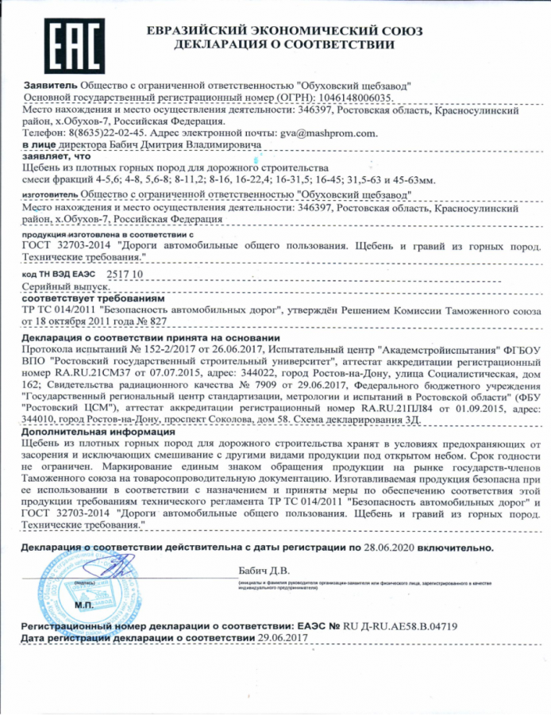
Регистрация деклараций о соответствии
В соответствии с Приказом Минэкономразвития России от 21.02.2012 N76 «Об утверждении Порядка регистрации деклараций о соответствии и Порядка формирования и ведения единого реестра зарегистрированных деклараций о соответствии, предоставления содержащихся в указанном реестре сведений» (с изменениями на 2 ноября 2018 года) декларация о соответствии регистрируется в электронной форме в едином реестре. Данная услуга осуществляется через сервис регистрации декларации Росаккредитации https://srd.fsa.gov.ru/landing/srd бесплатно
Для регистрации декларации о соответствии необходимо:
зарегистрироваться на Едином портале государственных и муниципальных услуг как индивидуальный предприниматель или юридическое лицо
зарегистрироваться получить квалифицированную электронную подпись в аккредитованном удостоверяющем центре
скачать и установить плагин для подписания декларации квалифицированной электронной подписью
загрузить копии доказательственных материалов, в том числе результаты исследований (испытаний) и измерений продукции, подтверждающие соблюдение требований технического регламента (технических регламентов), действие которого на нее распространяется, заверенные печатью (при наличии) и подписью заявителя с учетом схемы декларирования соответствия

Slide 11
Сертификация ТР ТС 014/2011
Изделия дорожные и дорожно-строительные материалы
Серийный выпуск (схема 1с)
Партия продукции (схема 3с)
Заявитель может обратиться с заявкой на сертификацию в любой орган по сертификации
орган по сертификации - юридическое лицо или индивидуальный предприниматель, аккредитованные в соответствии с законодательством Российской Федерации об аккредитации в национальной системе аккредитации для выполнения работ по сертификации (ФЗ «О техническом регулировании)
Заявка на проведение сертификации оформляется заявителем и должна содержать:
наименование и местонахождение заявителя
наименование и местонахождение изготовителя
сведения об изделиях (их составе) и их идентифицирующие признаки (наименование, код по классификатору внешнеэкономической деятельности Таможенного союза, документ, по которому изготовлено изделие (межгосударственный или национальный стандарт, стандарт организации и т.п.), форма выпуска - серийное производство или партия, реквизиты договора (контракта) и т.п.)
схему сертификации
В соответствии со статьей 14.47 КоАП РФ предусмотрена административная ответственность за нарушение правил выполнения работ по сертификации (от 400 000 до 1 000 000 руб)

Slide 12
Техническое регулирование в сфере дорожного хозяйства
с 1 сентября 2016 года
Автомобильные дороги
Автомобильные дороги не общего пользования и улицы населенных пунктов (в части процессов проектирования, строительства, реконструкции, капитальном ремонте и эксплуатации)
Автомобильные дороги общего пользования
(за исключением улиц населенных пунктов при проектировании, строительстве, реконструкции, капитальном ремонте и эксплуатации)
Технический регламент «Безопасность автомобильных дорог»
Технический регламент «О безопасности зданий и сооружений»
Перечень
национальных стандартов и сводов правил (частей таких стандартов и сводов правил), в результате применения которых на ОБЯЗАТЕЛЬНОЙ основе обеспечивается соблюдение требований «Технического регламента о безопасности зданий и сооружений»
Перечень
документов в области стандартизации, в результате применения которых на ДОБРОВОЛЬНОЙ основе обеспечивается соблюдение требований «Технического регламент о безопасности зданий и сооружений»
Перечень стандартов, в результате применения которых на ДОБРОВОЛЬНОЙ основе обеспечивается соблюдение требований технического регламента Таможенного союза «Безопасность автомобильных дорог»
Перечень стандартов, содержащих правила и методы исследований (испытаний) и измерений, необходимые для применения и исполнения требований и осуществления оценки (подтверждения) соответствия продукции

Slide 13
СПАСИБО ЗА ВНИМАНИЕ!
Галактионов Илья Александрович
tk418@bk.ru
mtk418@bk.ru

